Slide 1
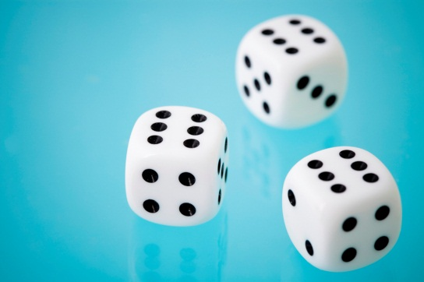
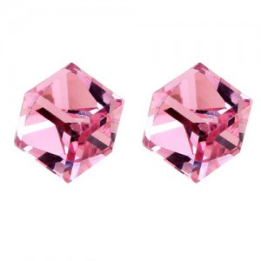
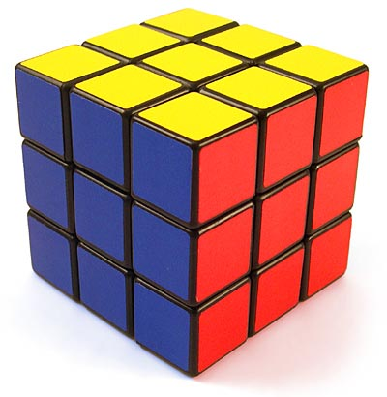


30.1 Povrch krychle + síť
Elektronická učebnice - I. stupeň Základní škola Děčín VI, Na Stráni 879/2 – příspěvková organizace Matematika
Pojmenuj některá tělesa.
Autor: Mgr. Blanka Průšová

Slide 2

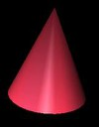
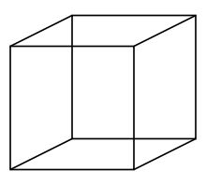
30.2 Co již víme
Elektronická učebnice - I. stupeň Základní škola Děčín VI, Na Stráni 879/2 – příspěvková organizace Matematika
Elektronická učebnice - I. stupeň Základní škola Děčín VI, Na Stráni 879/2 – příspěvková organizace Matematika
Znám rozdíl mezi geometrickými obrazci
a geometrickými tělesy.
Bezpečně poznám trojúhelník, čtverec, kruh, obdélník,
krychli, kvádr, kouli, válec a kužel.
Vím, že krychle má 6 stěn, které mají tvar čtverce.

Slide 3

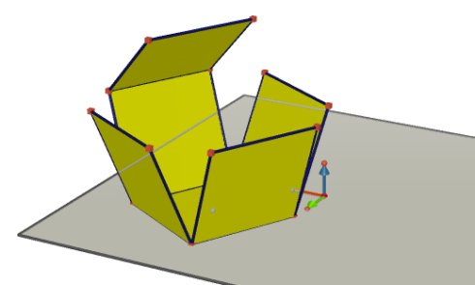
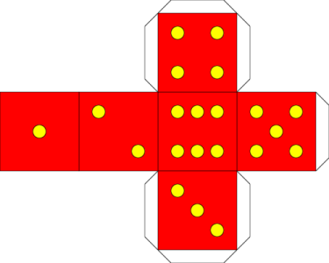

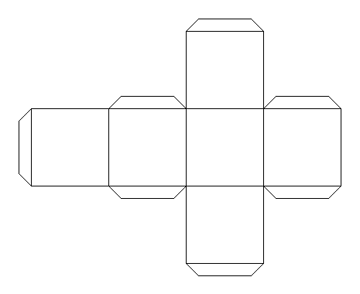
30.3 Jaké si řekneme nové termíny a názvy?
Elektronická učebnice - I. stupeň Základní škola Děčín VI, Na Stráni 879/2 – příspěvková organizace Matematika
Síť krychle si můžeš představit jako takový „obleček“ na krychli.
Nebo jako vystřihovánku, ze které lze krychli složit.
Co je to síť krychle?
Na obrázcích vidíš síť krychle, ze které je možné
složit hrací kostku.
Síť musíme vystřihnout, jednotlivé stěny v místě
hran přeložit, složit a slepit.

Slide 4
30.4 Co si řekneme nového?
Elektronická učebnice - I. stupeň Základní škola Děčín VI, Na Stráni 879/2 – příspěvková organizace Matematika
Co je povrch krychle?
Povrch krychle je součet obsahů všech jejích stěn.
Krychle má 6 stěn.
Její stěny jsou shodné čtverce.
a
Proto povrch krychle počítáme tak,
že vypočítáme obsah jedné stěny (čtverce) a vynásobíme šesti (šest stěn).
S = 6 . a . a
Jednotky povrchu jsou stejné jako jednotky obsahu, tedy : mm², cm², dm², km².

Slide 5
Elektronická učebnice - I. stupeň Základní škola Děčín VI, Na Stráni 879/2 – příspěvková organizace Matematika
30.5 Procvičení a příklady
1. Vypočítej povrch krychle o délce hrany 7 cm.
a = 7 cm
S = 6 . a . a
S = 6 . 7 . 7 = 294
S = 294 cm²
Připomeň si převody jednotek obsahu:
1 dm² = 100 cm² 1 m² = 100 dm²
1 dm² = 10 000 mm² 1 m² = 10 000 cm²
1 m² = 1 000 000 mm²
7 cm
2. Vypočítej povrch krychle o délce hrany 50 cm. Výsledek převeď na dm².
a = 50 cm
S = 6 . a . a
S = 6 . 50 . 50 = 15 000
15 000 cm² = 150 dm²
S = 150 dm²
Připomeň si :
1 dm² = 100 cm²
50 cm

Slide 6

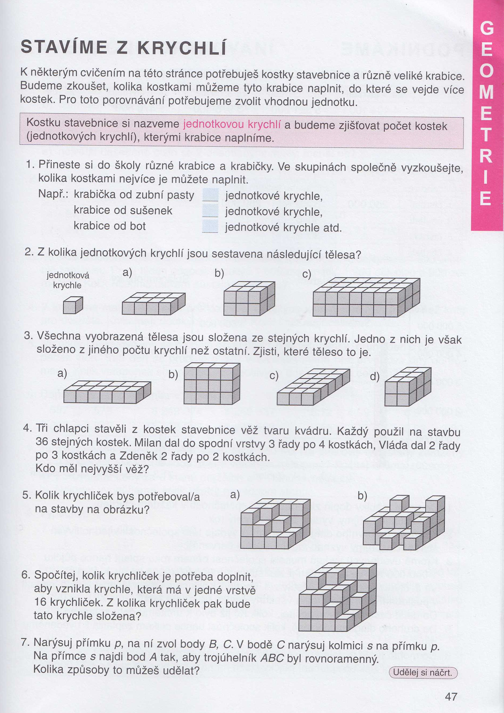
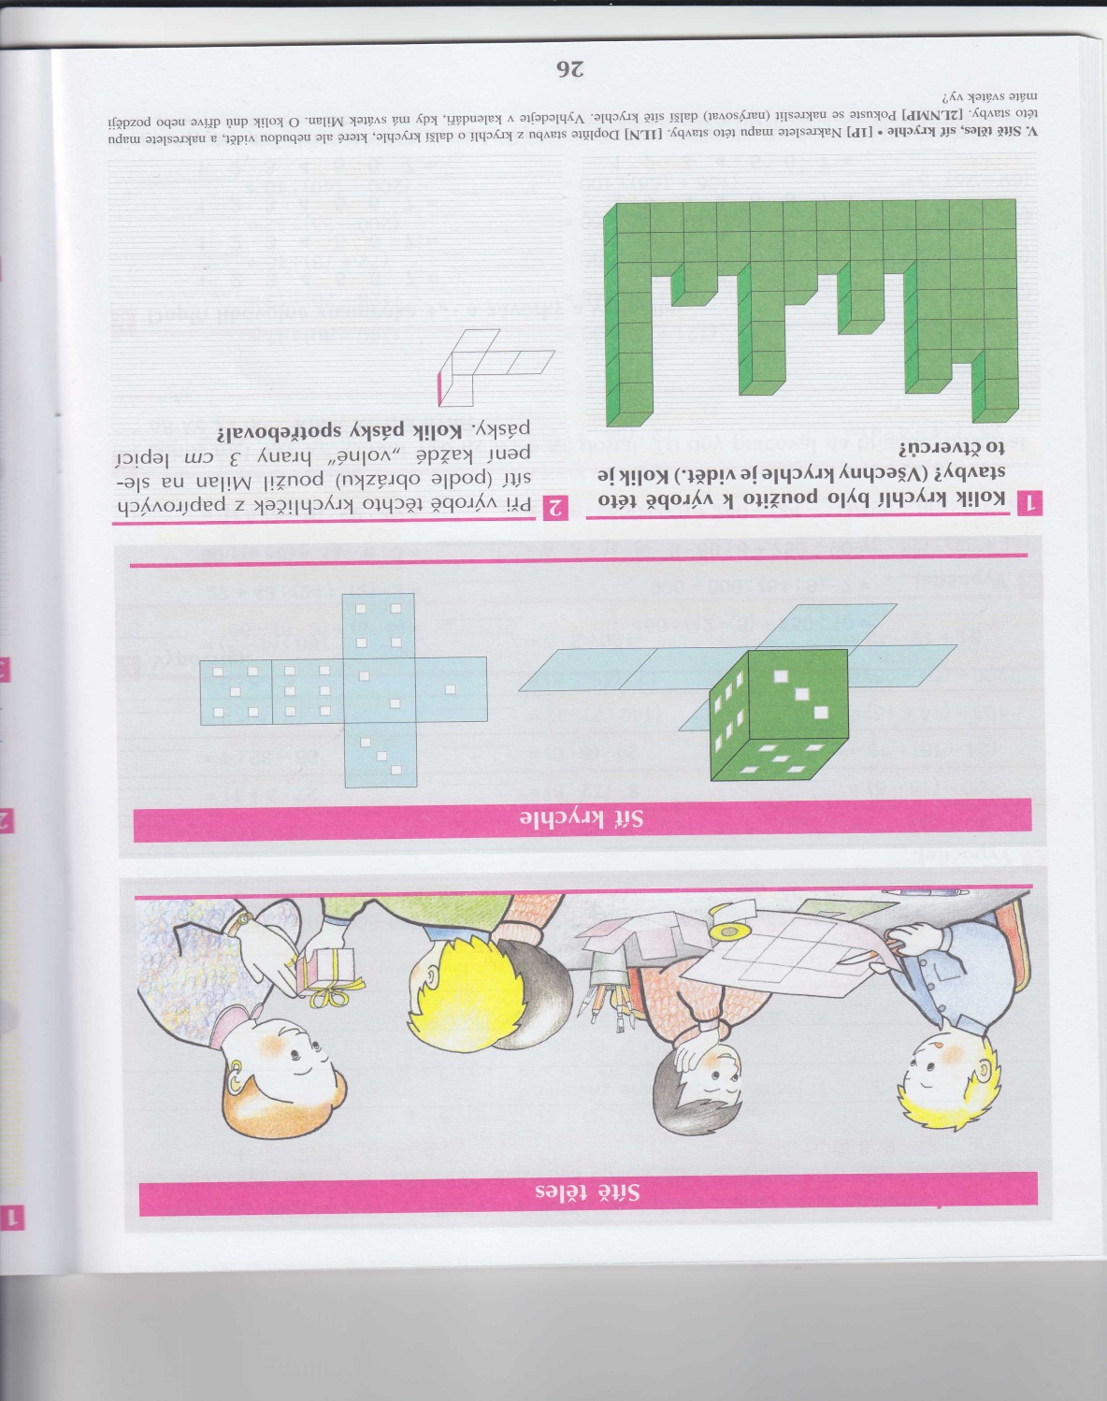
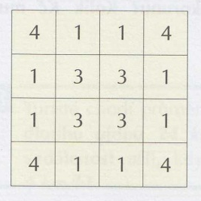


30.6 Něco navíc pro šikovné
Elektronická učebnice - I. stupeň Základní škola Děčín VI, Na Stráni 879/2 – příspěvková organizace Matematika
1. Pečlivě si prohlédni obrázky a spočítej, z kolika krychlí se stavby skládají.
2. Dokážeš si představit stavbu z krychlí
podle plánku půdorysu?
3. Podle obrázku zapiš počty
použitých krychlí do půdorysu.
Spočítej, z kolika krychlí
se skládá.
Postav ji.

Slide 7



30.7 Surface cube
Elektronická učebnice - I. stupeň Základní škola Děčín VI, Na Stráni 879/2 – příspěvková organizace Matematika
stavba
půdorys
krychle
hrací kostka
construction
top view
cube
dice

Slide 8
30.8 Test znalostí
Elektronická učebnice - I. stupeň Základní škola Děčín VI, Na Stráni 879/2 – příspěvková organizace Matematika
Vyber správný vzorec pro výpočet povrchu krychle: a) O = 6 . a . a b) S = 6 . a . b c) S = 6 . a . a d) S = a . a | 3. Kolik hran a vrcholů má krychle? a) 6 hran a 4 vrcholy b) 8 hran a 12 vrcholů c) 4 hrany a 4 vrcholy d) 12 hran a 8 vrcholů
Jednotky povrchu jsou: a) mm², cm, dm b) kg, dkg, g c) ml, l, dcl d) mm², cm², dm² | 4. Stěny krychle jsou tvořeny: a) shodnými trojúhelníky b) shodnými obdélníky c) shodnými čtverci d) obdélníky a čtverci
Správné odpovědi:
c
d
d
c
Test na známku

Slide 9
Elektronická učebnice - I. stupeň Základní škola Děčín VI, Na Stráni 879/2 – příspěvková organizace Matematika
30.9 Použité zdroje, citace
1. Obrázky z databáze Klipart
2. JUSTOVÁ,J., Matematika pro 5.ročník základních škol 3.díl 5.vyd. Všeň: Alter, 2010.
ISBN 978-80-7245-214-9
3. MOLNÁR,J., MIKULENKOVÁ, H., Matematika a její aplikace 3.díl 1.vyd. Olomouc : Prodos, 2008
ISBN 978-80-7230-210-9
4. http://gwydir.demon.co.uk/jo/solid/cube.gif, slide 3
5. http://www.zscholtice.cz/svs/lacko/matematika_6roc/krychlekvadr/obrazky/kostka.png, slide 3
6. http://www.chytraktim.cz/images/clanky/sit_krychle.jpg, slide 3
8. http://cache.kotaku.com/assets/images/9/2011/10/rubix_cube.jpg, slide 1
9. http://www.haceknakabelku.net/1099-2343-large/nausnice-swarovski-elements-ruzova-krychle.jpg, slide 1

Slide 10
Elektronická učebnice - I. stupeň Základní škola Děčín VI, Na Stráni 879/2 – příspěvková organizace Matematika
30.10 Anotace
Autor | Mgr. Blanka Průšová
Období | 01 – 06/2013
Ročník | 5. ročník
Klíčová slova | Krychle, povrch krychle, síť
Anotace | Prezentace popisující výpočet povrchu krychle.

